Slide 1
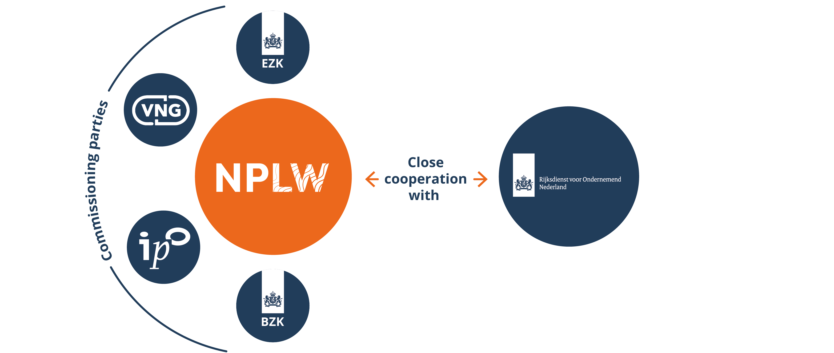
De aanwijsbevoegdheid
Warmtetransitiegebieden, waarborgen en warmtenetten
3 juni 2026
Koen Vermeulen & Sophie Hasselman

Slide 2

Warmtetransitiegebieden in het omgevingsplan
Agenda
Introductie
De aanwijsbevoegdheid in het planproces
Waarborgen, 3 uitgelicht
Perspectief warmtebedrijf - Firan
Stellingen
Afronding

Slide 3
Aftrap
Wie zit er in de zaal?
Wie wil graag de aanwijsbevoegdheid (laten) inzetten?

Slide 4

1. Aanleiding
De aanwijsbevoegdheid
Wgiw en Bgiw: verplicht warmteprogramma eind dec 2027 + regels voor de aanwijsbevoegdheid
Doel: instrumenten voor gemeenten incl. zorgvuldige besluitvorming voor het aardgasvrij maken van gebouwen
Status (voorjaar 2026)
Ontwerp-Bgiw gepubliceerd op 7 juli 2025
Verstuurd voor advies naar RvS
Beoogde inwerkingtreding Wgiw/Bgiw: 1 januari 2027
Let op! Er komt nog ministeriele regeling voor de Rekenregels (Rgiw): consultatie open in juni (verwachting)

Slide 5
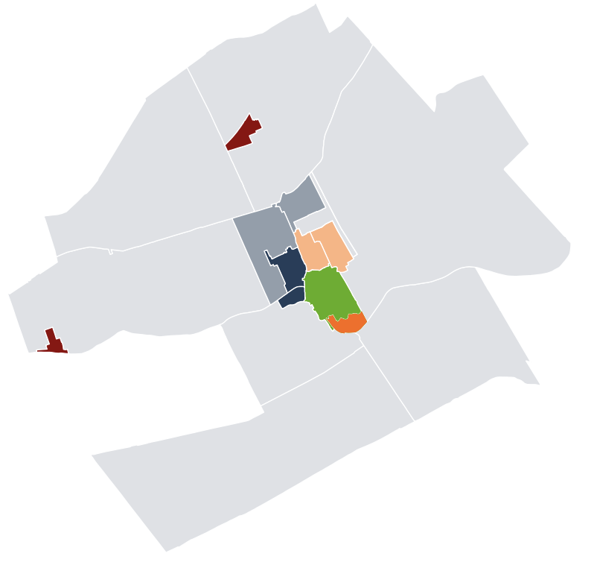
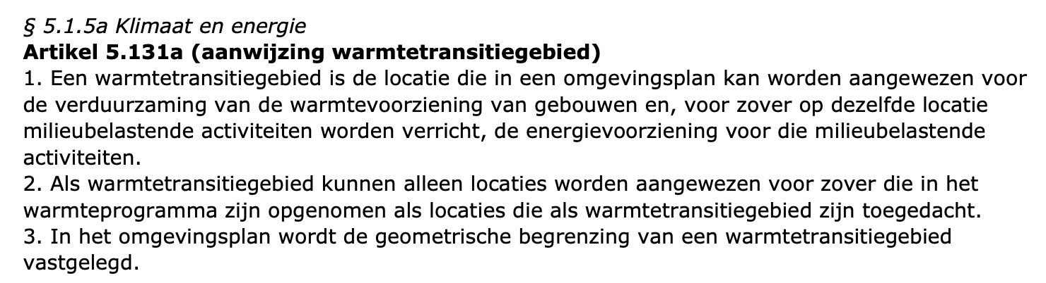
1. Aanwijsbevoegdheid
Wat is het?
Maakt het mogelijk om gebieden (warmtetransitiegebieden) in het omgevingsplan aan te wijzen
Gebruik aardgas eindigt en een duurzaam alternatief beschikbaar komt

Slide 6
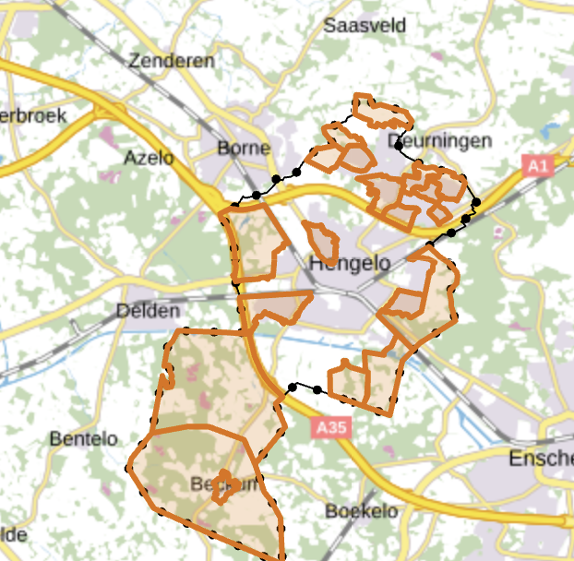
2. De aanwijsbevoegdheid in het planproces
Kan alleen ingezet worden als het gebied is opgenomen in het warmteprogramma
Kan uit 1 of meerdere locaties bestaan: keuzevrijheid schaalniveau
Uitvoeringsplicht 5 jaar
Warmteprogramma (beleidsvorming)
Uitvoeringsplan (beleidsuitwerking)
Omgevingsplan (bindende regels)
Bij begrenzing kijken naar duurzame warmtealternatief, schaalgrootte, aard en gebruik bebouwing en alternatieve mogelijkheden

Slide 7



3. Waarborgen
Beschermen burgers en bedrijven
Gevolgen voor bewoners en bedrijven -> wettelijke waarborgen:
o.a. instructieregels ontwerp Bgiw + Omgevingswet
Waarborgen spelen een rol in het planproces

Slide 8
Typen instructieregels in het planproces
Op basis van het Bkl
In acht nemen
Rekening houden met
Betrekken bij
🟢 Betrekken bij
🟡 Rekening houden met
🔴 In acht nemen / waarborgen van

Slide 9
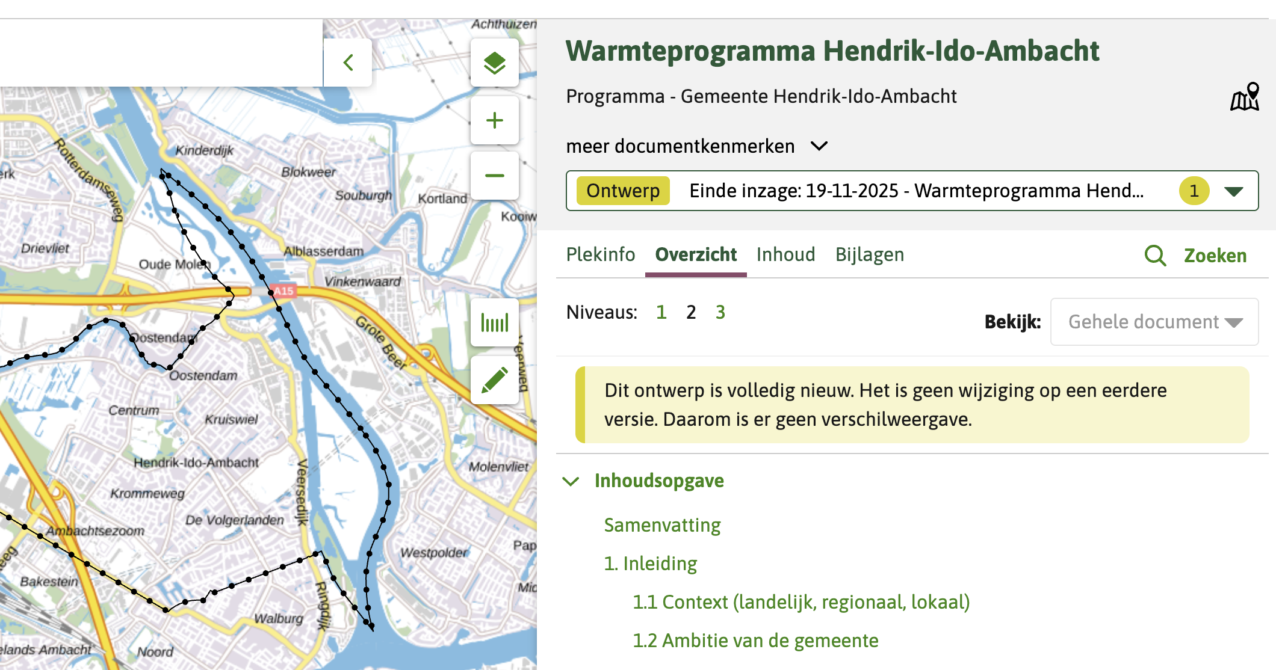







3. Waarborgen
Verankering in warmte programma
Keuzevrijheid
Totale nationale kosten
Betaalbaarheid
Beschikbaarheid alternatieve energie-infrastructuur
Redelijke termijn
Mededeling ACM
Monitoring, bijstelling & vergewisplicht
Ow/Ob/Awb

Slide 10
Verankering in het warmteprogramma
Zonder opname in het warmteprogramma -> geen aanwijzing
Expliciet locaties vermelden waar de gemeente de aanwijsbevoegdheid wil inzetten
Transparantie en voorspelbaarheid
Let op:
Na opname in warmteprogramma uitvoeringsplicht: binnen 5 jaar omgevingsplanwijziging, (niet absoluut)
Formuleer locaties en gegevens concreet
Neem alle potentiële warmtetransitiegebieden op

Slide 11
Keuzevrijheid
🔴
Geen verplichting om aan te sluiten
Woning- en gebouweigenaren niet verplicht om aan te sluiten op gekozen warmteoplossing verwarming gebouw: andere warmteoplossing mag
Gemeente moet mogelijkheid eigen alternatief opnemen in omgevingsplan en mag keuzevrijheid niet beperken
Het alternatief:
mag geen fossiele koolstofemissies veroorzaken
moet voldoen aan de minimale energieprestatie-eis
mag dus geen hybride warmtepomp zijn
Informatieplicht gebouweigenaren (vastleggen in omgevingsplan + termijn)

Slide 12
Beschikbaarheid van de alternatieve energie-infrastructuur
🟡
Denk aan praktische uitvoerbaarheid
Bij het aanwijzen van een warmtetransitiegebied in het omgevingsplan moet rekening gehouden worden met de gevolgen voor de aanleg en het beheer van de alternatieve energie-infrastructuur
Praktische uitvoerbaarheid: voldoende capaciteit van bijv. warmtenet + einde termijn: infrastructuur aangelegd en aangesloten
Overleg met warmtebedrijf/netbeheerder over planning (op basis WP)
Van belang voor redelijke termijn (min. 8 jaar tussen wijziging omgevingsplan en beëindigen aardgastransport)

Slide 13
Totale nationale kosten
Zo laag mogelijke kosten voor de samenleving
Bij aanwijzen warmtetransitiegebied in omgevingsplan rekening houden met totale nationale kosten
Maatschappelijke efficiëntie
Kostenafweging meenemen in besluitvorming: geen exacte berekening
Hoeft niet altijd het alternatief te zijn met laagste kosten: andere relevante factoren ook mogelijk
Startanalyse PBL

Slide 14
Betaalbaarheid
Betaalbaar voor de wijk en haar bewoners
Bij structurele onbetaalbaarheid mag de aanwijsbevoegdheid niet worden ingezet
Toetsregel 1: verhouding kosten en baten (bij min. 70% van de gebouwen mogen de kosten niet hoger zijn dan de baten). Harde voorwaarde
Toetsregel 2: financiële haalbaarheid bewoners
Geen garantie op betaalbaarheid per huishouden
Rekenregels in Rgiw + Handreiking betaalbaarheid, Startanalyse aardgasvrije wijken, Dashboard Eindgebruikerskosten en tool utiliteitsbouw
Aparte regels voor utiliteitsbouw, bedrijven en verhuurders
🔴
🟡

Slide 15
Redelijke termijn
Termijn tussen aanwijzing warmtetransitiegebied en beëindiging aardgas
Bij wijziging omgevingsplan moet een redelijke termijn worden vastgesteld tussen aanwijzing warmtetransitiegebied en beëindiging aardgas
Minimaal 8 jaar, uitzonderingen mogelijk:
  Gebouw zou worden gesloopt, verbouwd of gerenoveerd, maar dat gaat niet door
  Herstel van een kennelijke fout in de begrenzing van het gebied
  Aanwijzing op verzoek van de eigenaar van het gebouw
  Gebouw ligt in een vergevorderd projectgebied (ministeriële regeling)
  Alleen koken of tapwater nog op aardgas; verwarming al aardgasvrij
  Technische noodzaak om het aardgasnet binnen 8 jaar te vervangen
  Aanpassing van de termijn vanwege de vergewisplicht
Geldt voor alle gebouwen in het warmtetransitiegebied
Aansluiten op realistische planning betrokken partijen

Slide 16
Mededeling ACM
Besluit wijzigen omgevingsplan mededelen bij Autoriteit Consument en Markt
Bij inzetten aanwijsbevoegdheid in omgevingsplan door de raad -> melding ACM door college
ACM stelt formulier beschikbaar en verzorgd de registratie in openbaar register
Melding binnen vier weken na inwerkingtreding wijziging omgevingsplan
Melding omvat: locaties en termijn beëindigen gebruik aardgas
Alleen besluiten over beëindigen gebruik methaangas en andere fossiele brandstoffen moeten worden gemeld

Slide 17
Monitoring, bijstelling & vergewissen
🔴
Gemeente moet toezien dat de aangewezen gebouwen tijdig kunnen worden aangesloten
Voorkomt afsluiting aardgas zonder mogelijke overstap
Monitoren voortgang aanleg en verzwaring energie-infrastructuur, aansluitingen gebouwen op duurzame energievoorziening en keuzes van gebouweigenaren
Einddatum aanpassen in omgevingsplan als onvoldoende zeker is dat tijdig kan worden aangesloten op duurzaam alternatief
-> kan ook geometrische begrenzing wijzigen (kleinere locatie)

Slide 18
Waarborgen onder de Ow
Omgevingswet en Omgevingsbesluit
Motivering participatie bij vaststellen warmteprogramma en wijziging omgevingsplan
Rekening houden met decentrale participatiebeleid
Uniforme openbare voorbereidingsprocedure van toepassing
Proportionaliteit en rechtsbescherming

Slide 19
4. Perspectief warmtebedrijf - Firan

Slide 20



5. Stellingen
Aanwijzen warmtetransitiegebieden
Groen = Eens
Rood = Oneens
Geel = Twijfel
Geen goed of fout: verschillende perspectieven zijn welkom!
2036
2031

Slide 21
Stelling 1
Collectieve warmtenetten kunnen niet zonder de aanwijsbevoegdheid

Slide 22


Stelling 2
De aanwijsbevoegdheid is een sluitstuk en geen vertrekpunt

Slide 23

Stelling 3
De gemeente wacht te lang met bestuurlijke keuzes over collectieve warmtenetten en de aanwijsbevoegdheid

Slide 24

Stelling 4
Gemeenten kunnen het zich straks niet veroorloven om de aanwijsbevoegdheid niet in te zetten

Slide 25

Stelling 5
Volledige keuzevrijheid maakt de warmtetransitie onbetaalbaar en onuitvoerbaar

Slide 26
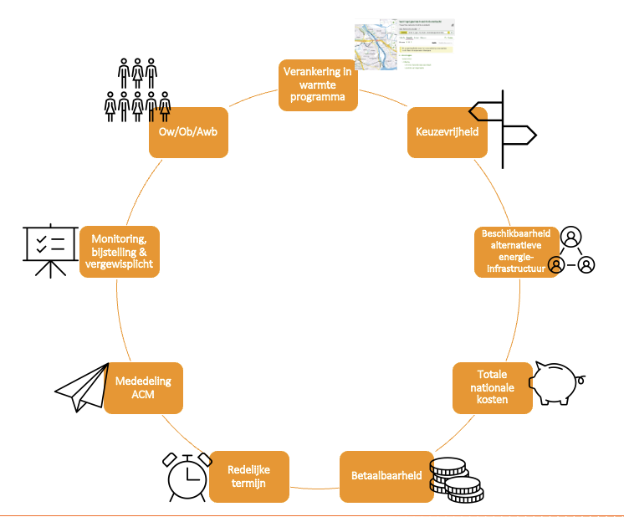
6. Afronding
Vragen of ideeën over de waarborgen? -> flipover, geeltjes plakken

Slide 27

Meer weten?
NPLW
Handreiking Warmteprogramma
Handreiking Uitvoeringsplan
Handreiking MER
Ondersteuningsaanbod opstellen warmteprogramma
Vragen?
Helpdesk NPLW

